Slide 1
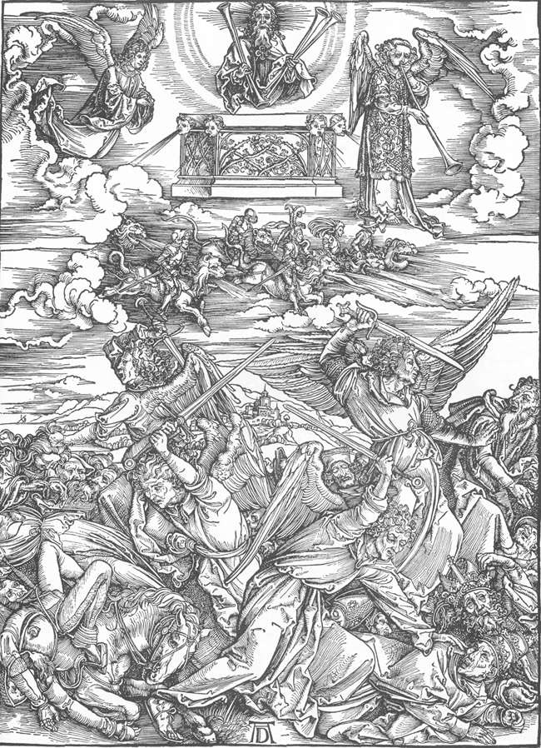
Battaglia degli Angeli

Slide 2
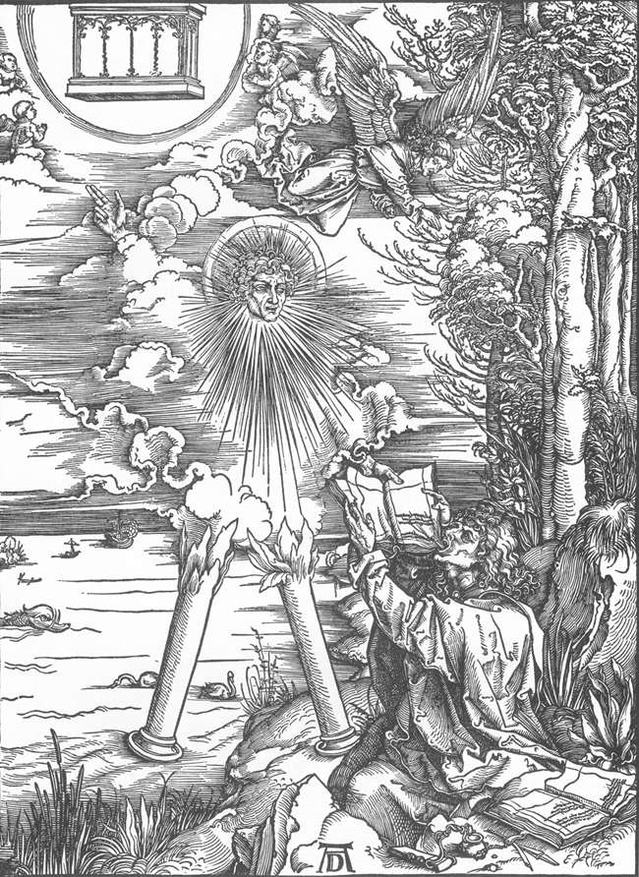
San Giovanni divora il libro

Slide 3
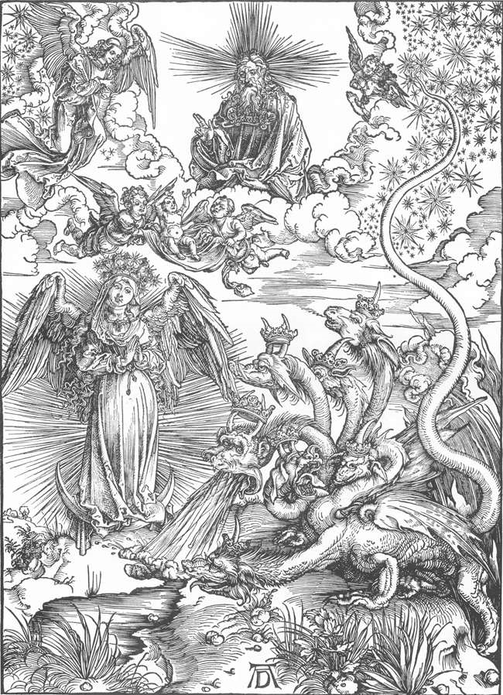
La donna, vestita di luce, e il drago a sette teste

Slide 4
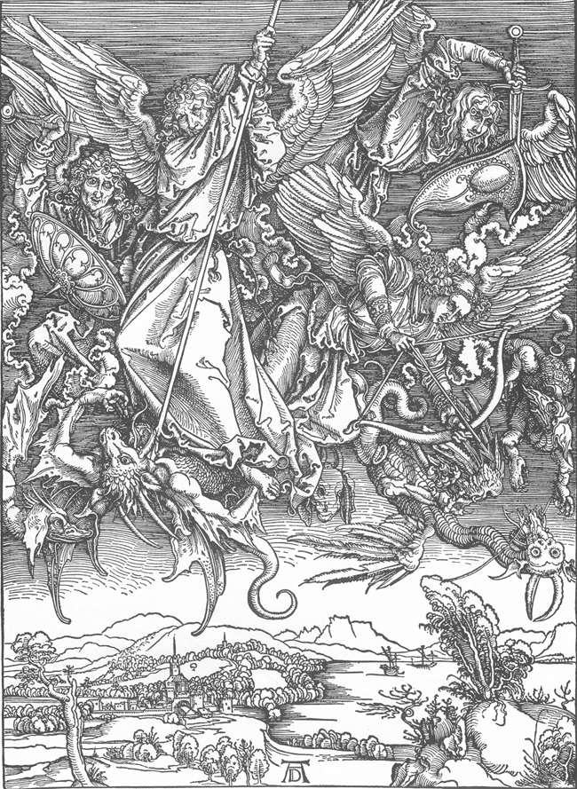
San Michele combatte il drago

Slide 5
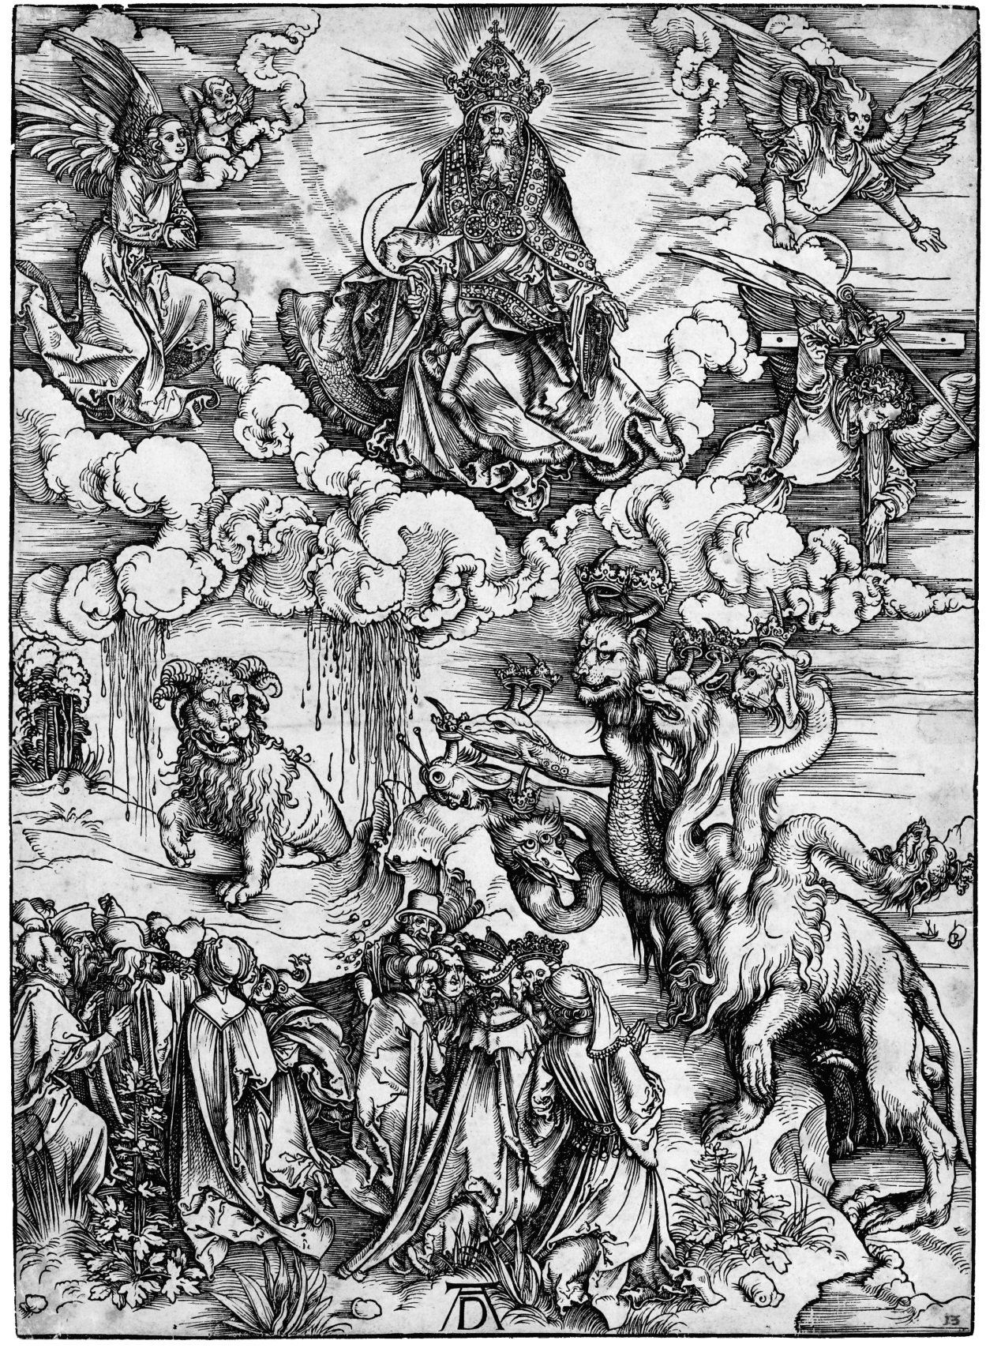
Il mostro marino e la Bestia con il corno dell’agnello

Slide 6
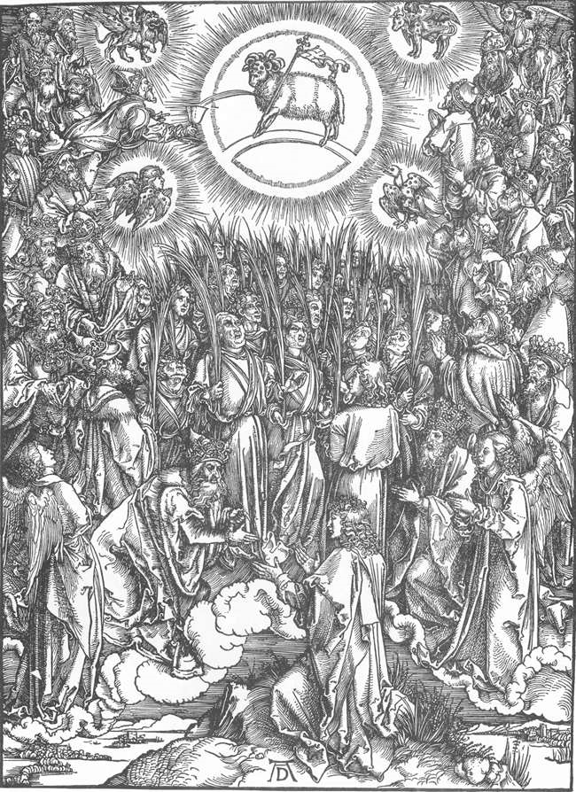
Adorazione dell’Agnello e inno degli eletti

Slide 7
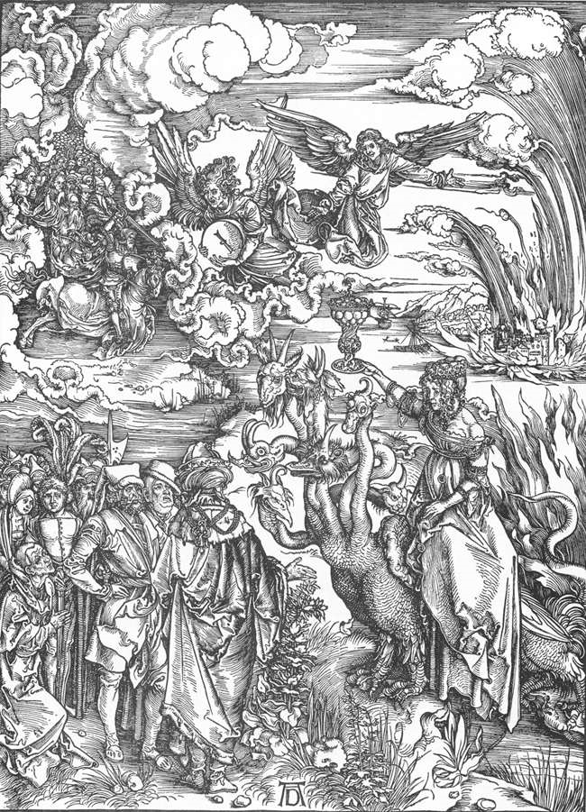
Prostituta di Babilonia

Slide 8
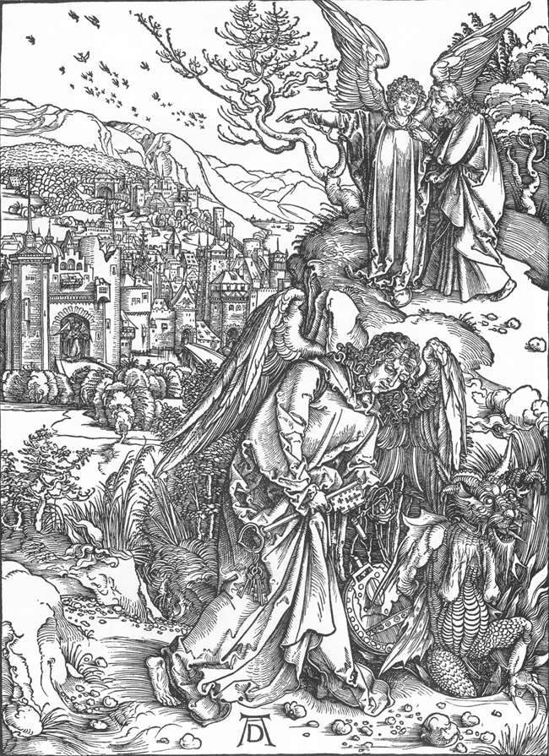
Angelo con la chiave del pozzo senza fondo

